Slide 1
Формирование певческих навыков дошкольников через музыкальные игры и упражнения.
Управление образования г. Орска Муниципальное дошкольное образовательное автономное учреждение «Детский сад №118 общеразвивающего вида с приоритетным осуществлением физического развития воспитанников «Дружба» г. Орска» 462421, г. Орск ул. Олимпийская 20 «А» тел. (3537) 28-96-90 , (3537) 28-88-64 E-mail MDOAY118@yandex.ru ИНН / КПП 561 501 7463 / 561 401 001 ОКПО 36375891
Музыкальный руководитель:
Трушина Дарья Андреевна
2021

Slide 2
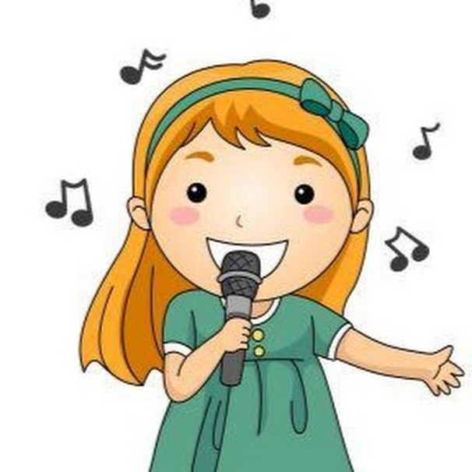
Пение – это основной вид музыкальной деятельности детей, это выражение душевных переживаний, поэтому именно оно является одним из самых любимых детьми видов музыкальной деятельности.

Slide 3
Цель:
-формирование певческих навыков дошкольников через музыкальные игры и упражнения
Задачи:
-формирование у детей вокальных навыков правильного и естественного звукоизвлечения, певческого дыхания, верной артикуляции, четкой дикции;
-развитие детского звучания голоса, чистой интонации;
-формирование навыка выразительного исполнения;

Slide 4
Двигательные упражнения
Способствуют формированию правильной осанки и снятию мышечной зажатости перед пением. А формирование певческих навыков дошкольников начинается с выработки правильной певческой постановки.

Slide 5
Артикуляционная гимнастика
Не занимает много времени, но эффективно активизирует речевой аппарат, помогает устранить напряженность и скованность артикуляционных мышц, разогреть мышцы языка, губ, щек, челюсти, развить мимику, артикуляционную моторику, а так же выразительную дикцию.

Slide 6
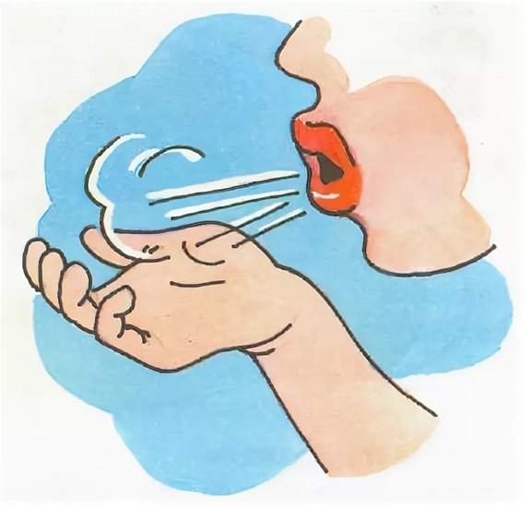
Дыхательная гимнастика
Способствует не только нормальному развитию голоса, но и служит охраной голоса от заболеваний.

Slide 7
Развивающие игры с голосом
Дают возможность почувствовать и послушать свой голос, поиграть с ним. Снять утомление и усталость. Развивать интонационный слух. Формировать правильное звукообразование.

Slide 8
Речевые ритмо – интонационные игры и упражнения
Такие игры способствуют развитию чувства ритма, темпа, тембра, динамики, дикции, выразительности речи.

Slide 9
Ритмодекламация
Основная цель ритмодекламации – развитие музыкального и поэтического слуха. Особую роль отвожу интонации в речи (радости или печали, грусти или восторга)

Slide 10

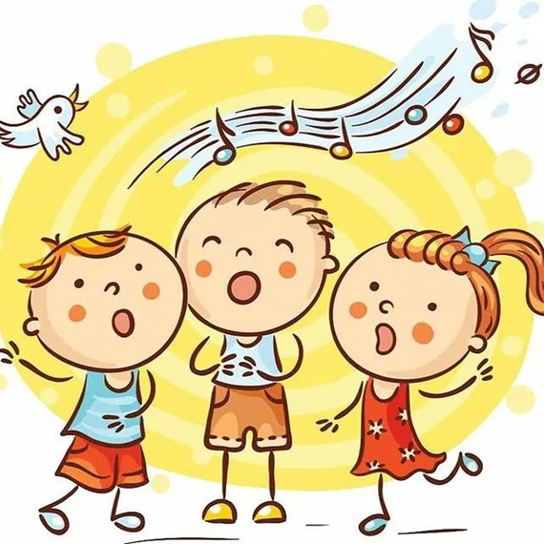
«Если у вас есть талант, поделитесь им с другими!
Если вы знаете, что сказать этому миру, скажите!
Если ваша душа поёт, пойте!»
Наталия Княжинская

